Slide 1
Проект PyQt Яндекс.Лицея
Тема: Бронирование компьютеров
Разработчик: Тухватуллин Роман Альбертович

Slide 2
Цель проекта.
Целью проекта было создание Python приложения, используя PyQt для реализации интерфейса, с базой данных. Идеей было создание программы для компьютерного клуба, которая должна оцифровать и упрощать систему бронирований. В качестве базы данных использовался SQLite.

Slide 3
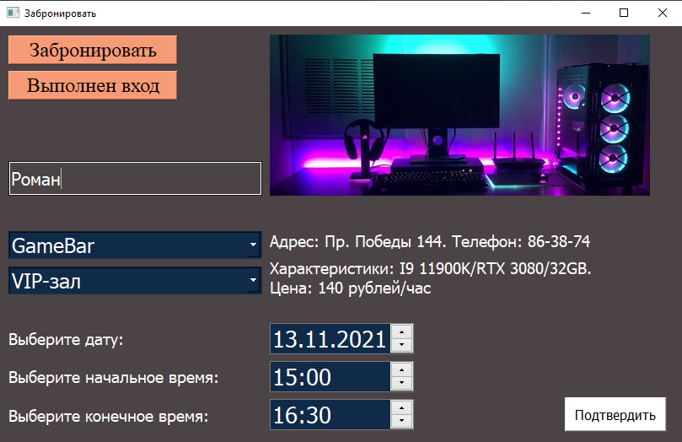
Главное окно

Slide 4
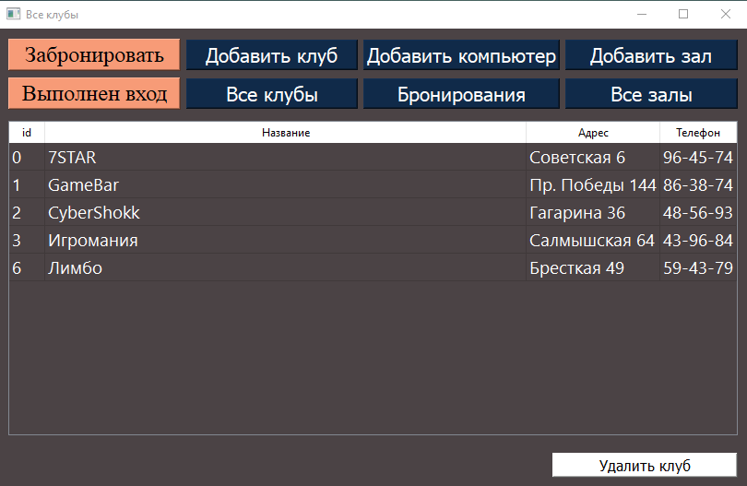
Окно администратора

Slide 5
Структура приложения
В приложении есть 2 окна: «Забронировать» для всех пользователей и «Для админов», в которое может попасть только администратор путем авторизации.
В первом окне пользователь может забронировать любой свободный компьютер, выбрав клуб, зал, дату и время. Если есть свободный ПК, то программа сообщит все данные о бронировании, в ином случае попросит выбрать другое время.
В окне для администратора можно удалять клубы, залы и бронирования. Также их можно добавить, и они сразу внесутся в базу данных.

Slide 6
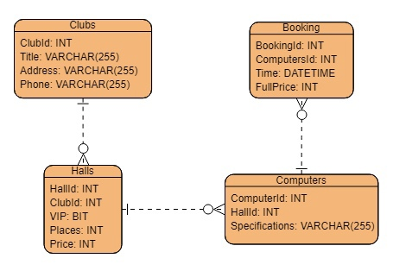
Структура базы данных
Также присутствует таблица аккаунтов администраторов, она не связана с другими таблицами.

Slide 7
Итоги
Программа справляется со своей задачей, вносит бронирования, проверяя время и дату и позволяет редактировать базу данных через пользовательский интерфейс

